Slide 1
Kopiec Niepodległości
100 lecie Odzyskania Niepodległości
1918 – 2018

Slide 2
Inicjatywa powstania Kopca Niepodległości w Gminie Zator
Inicjatywa ta zrodziła się w Fundacji Wiedza, przy wsparciu władz lokalnych.
Inicjatywa powstania „Kopca Niepodległości” w Gminie Zator powstała w związku z obchodzoną w 2018 roku 100 rocznicą odzyskania przez Polskę Niepodległości.
Warto tu wspomnieć inicjatywę mieszkańców Palczowic, którzy w 1910 r. wznieśli Kopiec dla upamiętnienia 500-lecia bitwy pod Grunwaldem. Kopiec ten został wysadzony przez Hitlerowców w 1939 r, a następnie wolą społeczności lokalnej, został odbudowany na 1000-lecie Chrztu Polski, natomiast w 2012 r. gruntownie odnowiony.

Slide 3

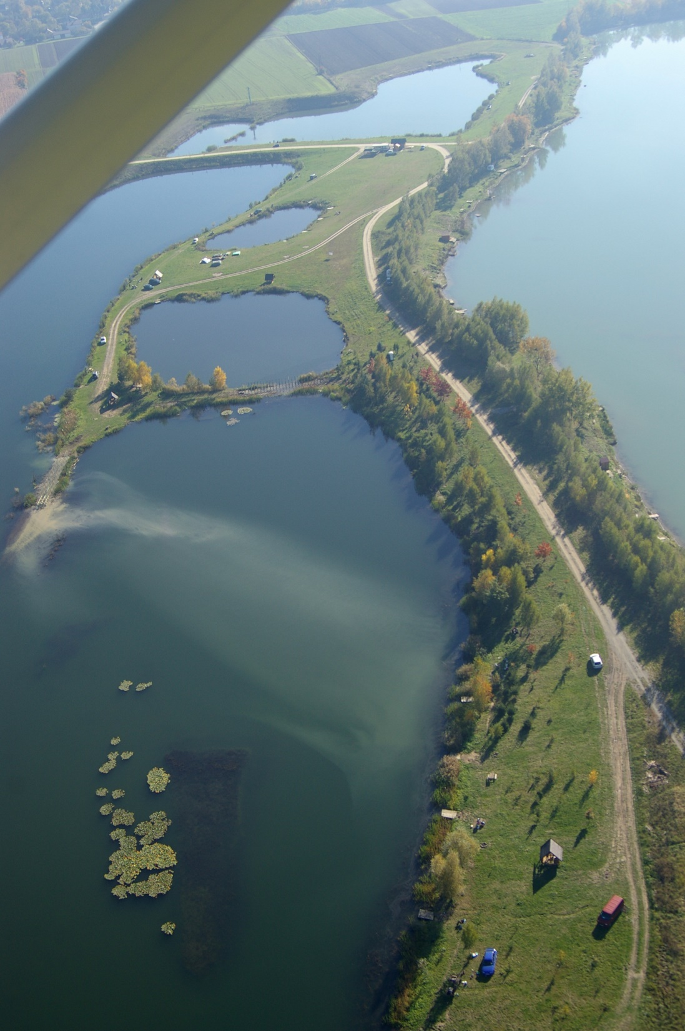
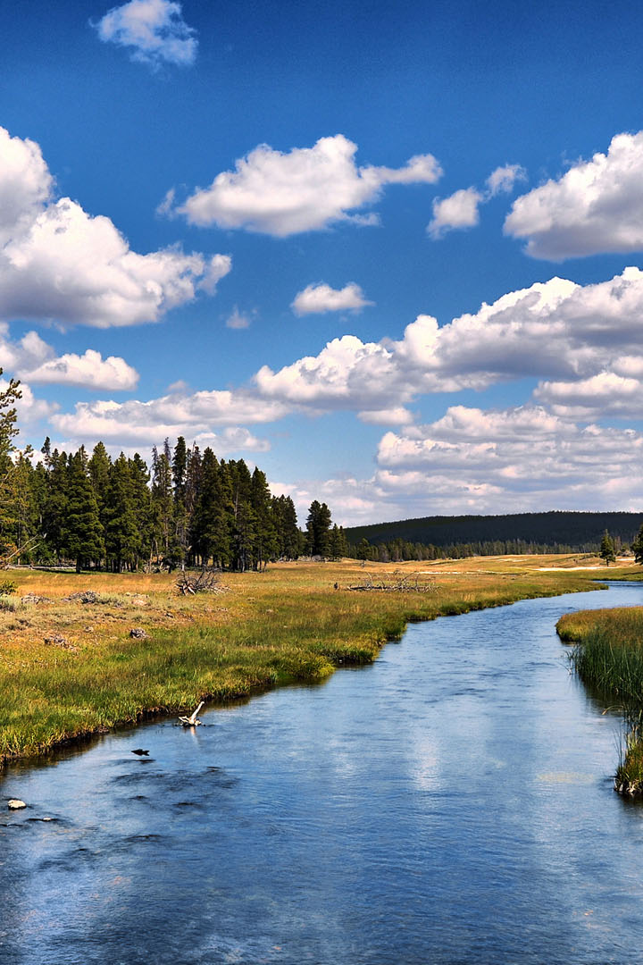
Lokalizacja Kopca Niepodległości
Zator - Podolsze
Kopiec położony jest w sąsiedztwie Łowiska Podolsze i zbiornika Ślepowron
50°00'27.6"N 19°27'06.7"E
.

Slide 4
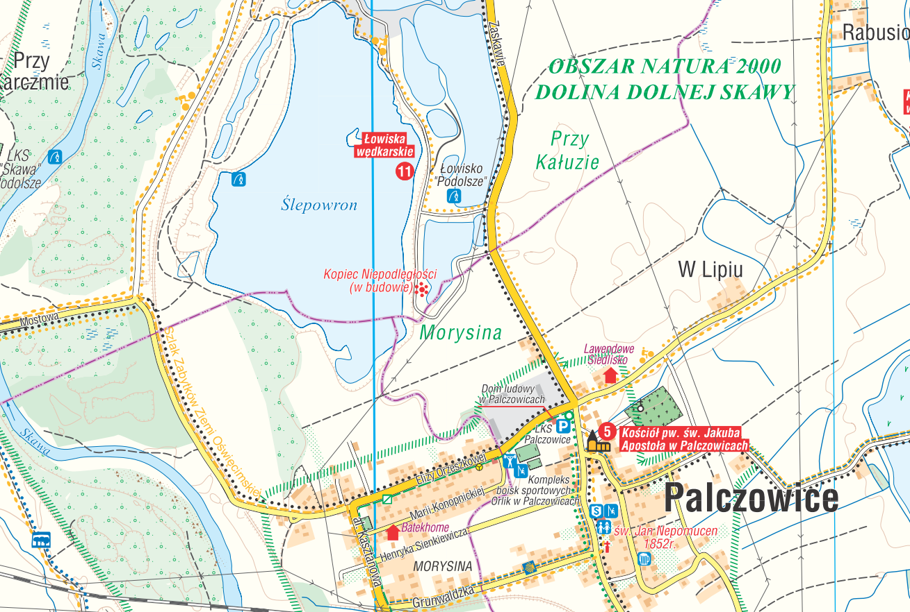


Slide 5
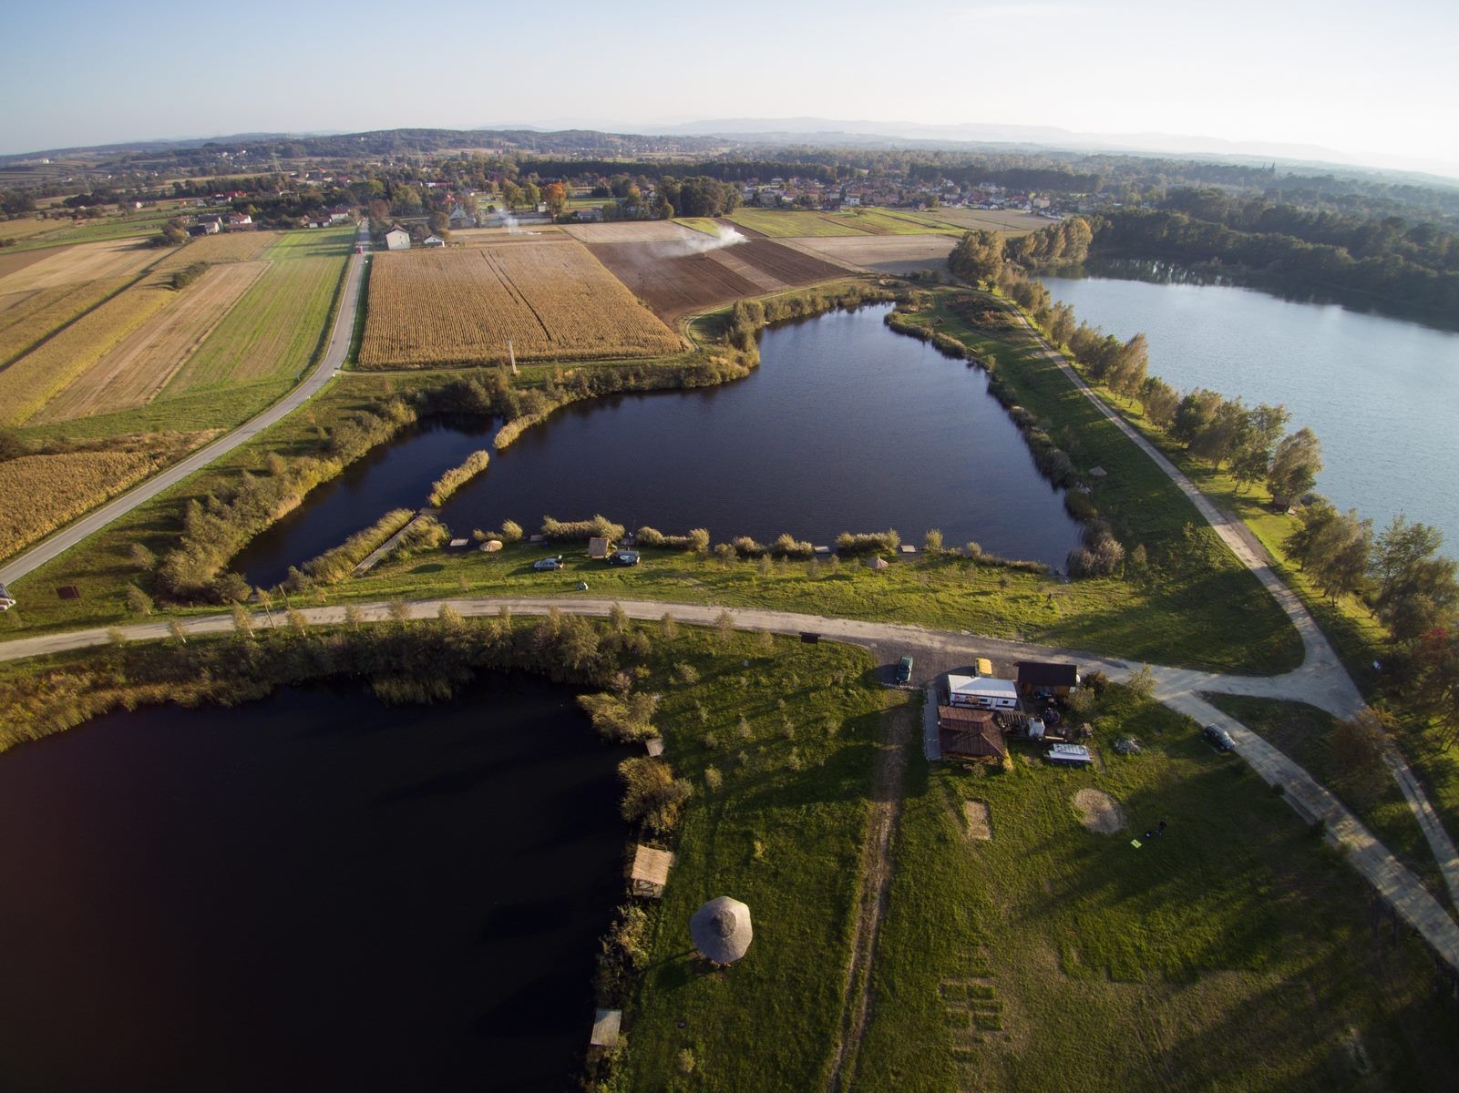

Slide 6
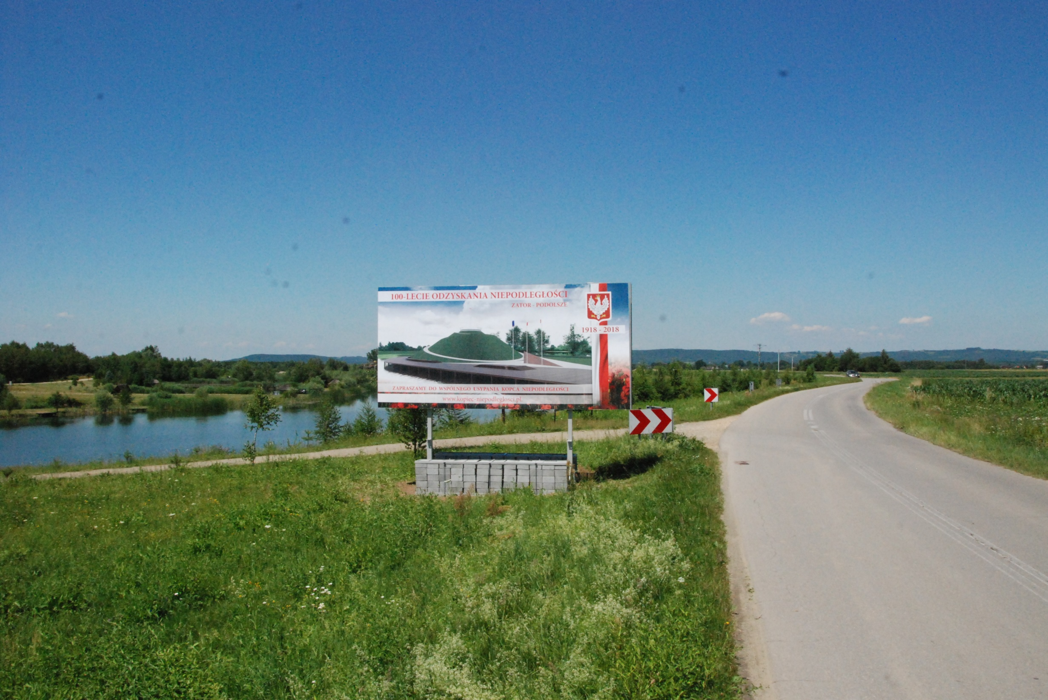

Slide 7
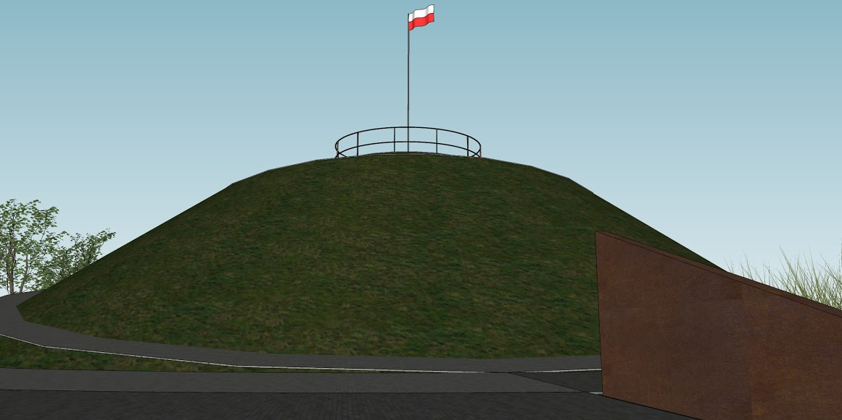

Slide 8
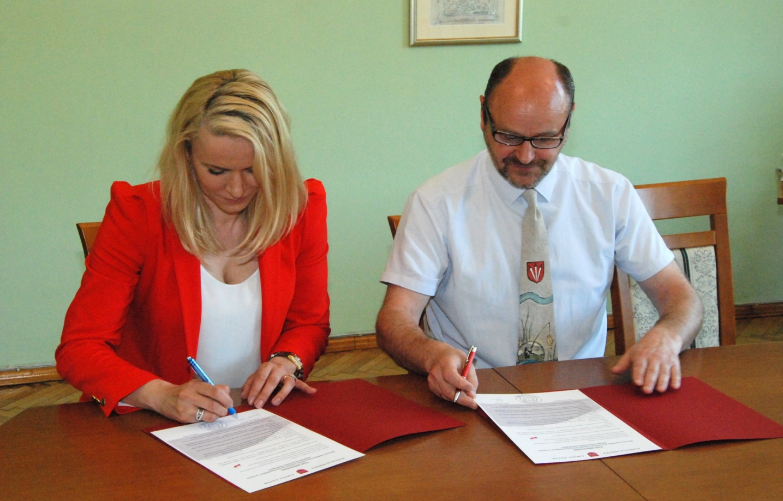
Podpisanie listu intencyjnego na usypanie Kopca Niepodległości
pomiędzy Gminą Zator a Fundacją Wiedza z Krakowa

Slide 9
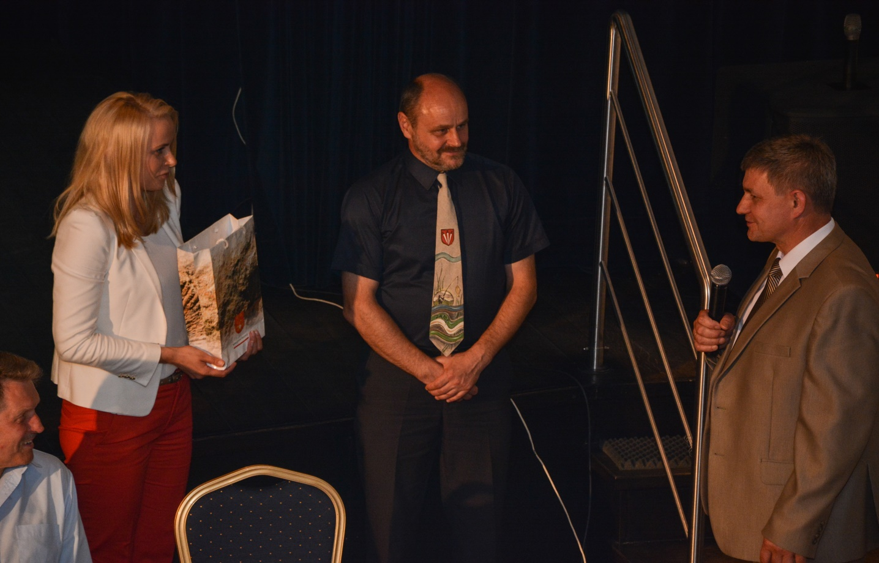
Przekazanie urny z ziemią z pól bitewnych pod budowę kopca
z bitwy żołnierzy Legionów Piłsudskiego pod Krzywopłotami

Slide 10
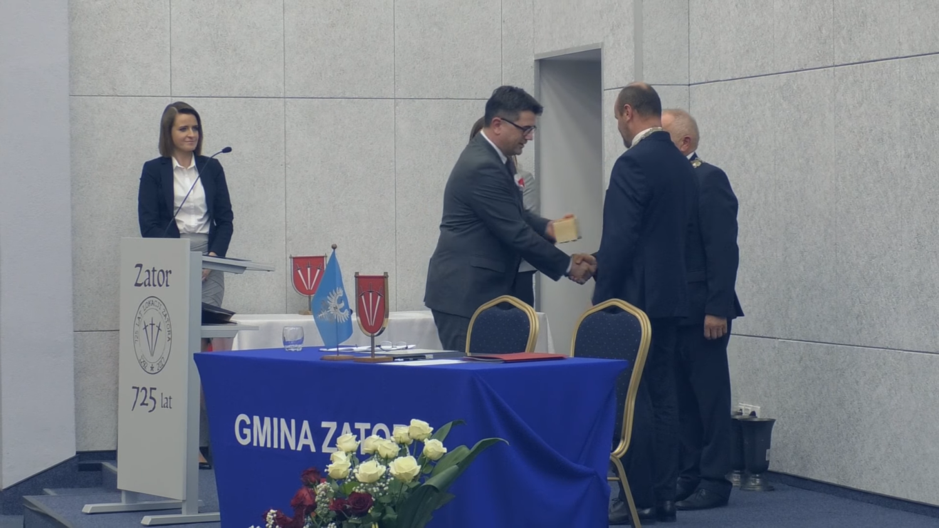
Przekazanie urny z ziemią z miejsc pamięci pod budowę kopca
z obozu zagłady Auschwitz – Birkenau

Slide 11
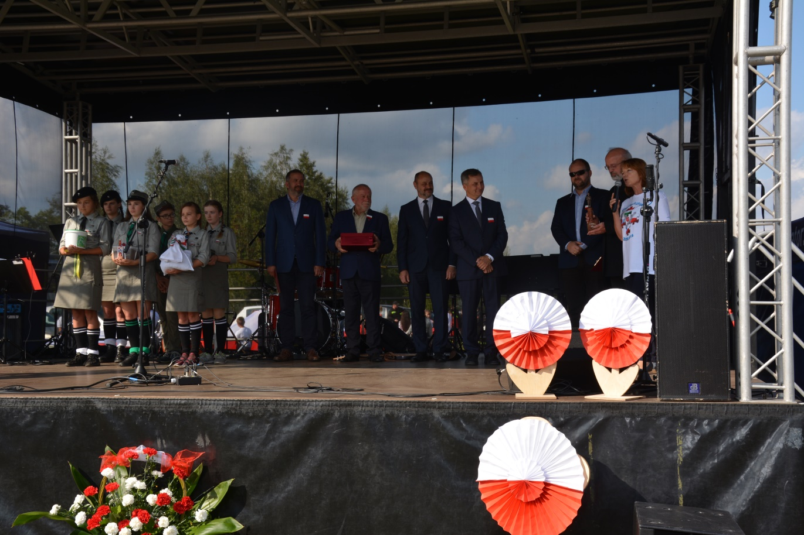
Przekazanie urn z ziemią z miast partnerskich
Gminy Zator
z Terchovej i Bojnic na Słowacji oraz Berekfurdo na Węgrzech

Slide 12
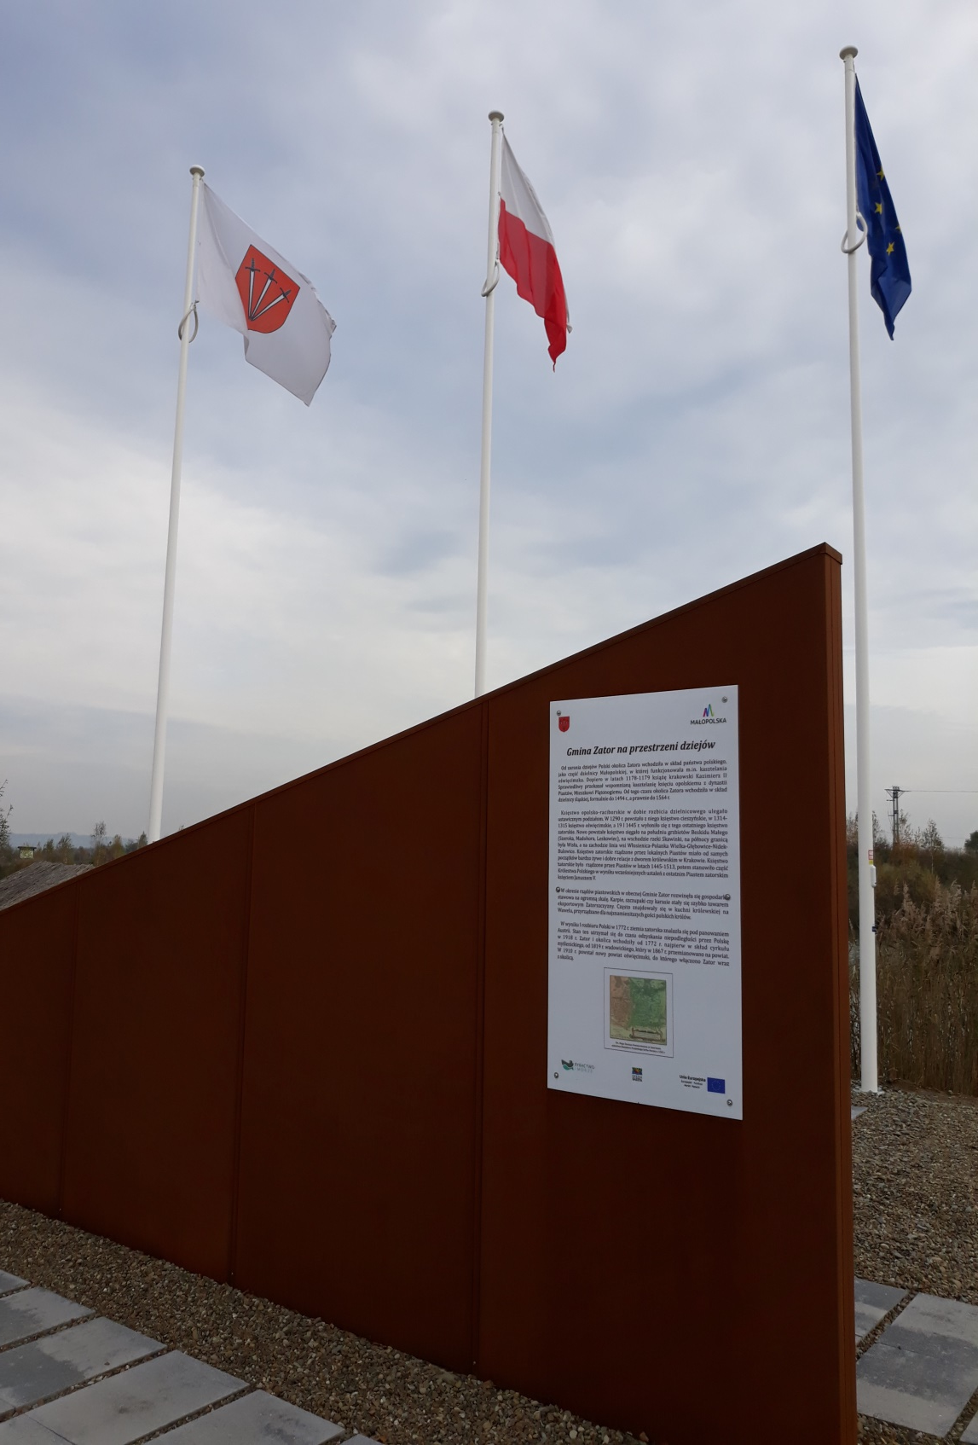
Uzyskanie dofinansowania z Programu Operacyjnego Rybactwo i Morze
Budowa ścieżki historyczno – edukacyjnej

Slide 13
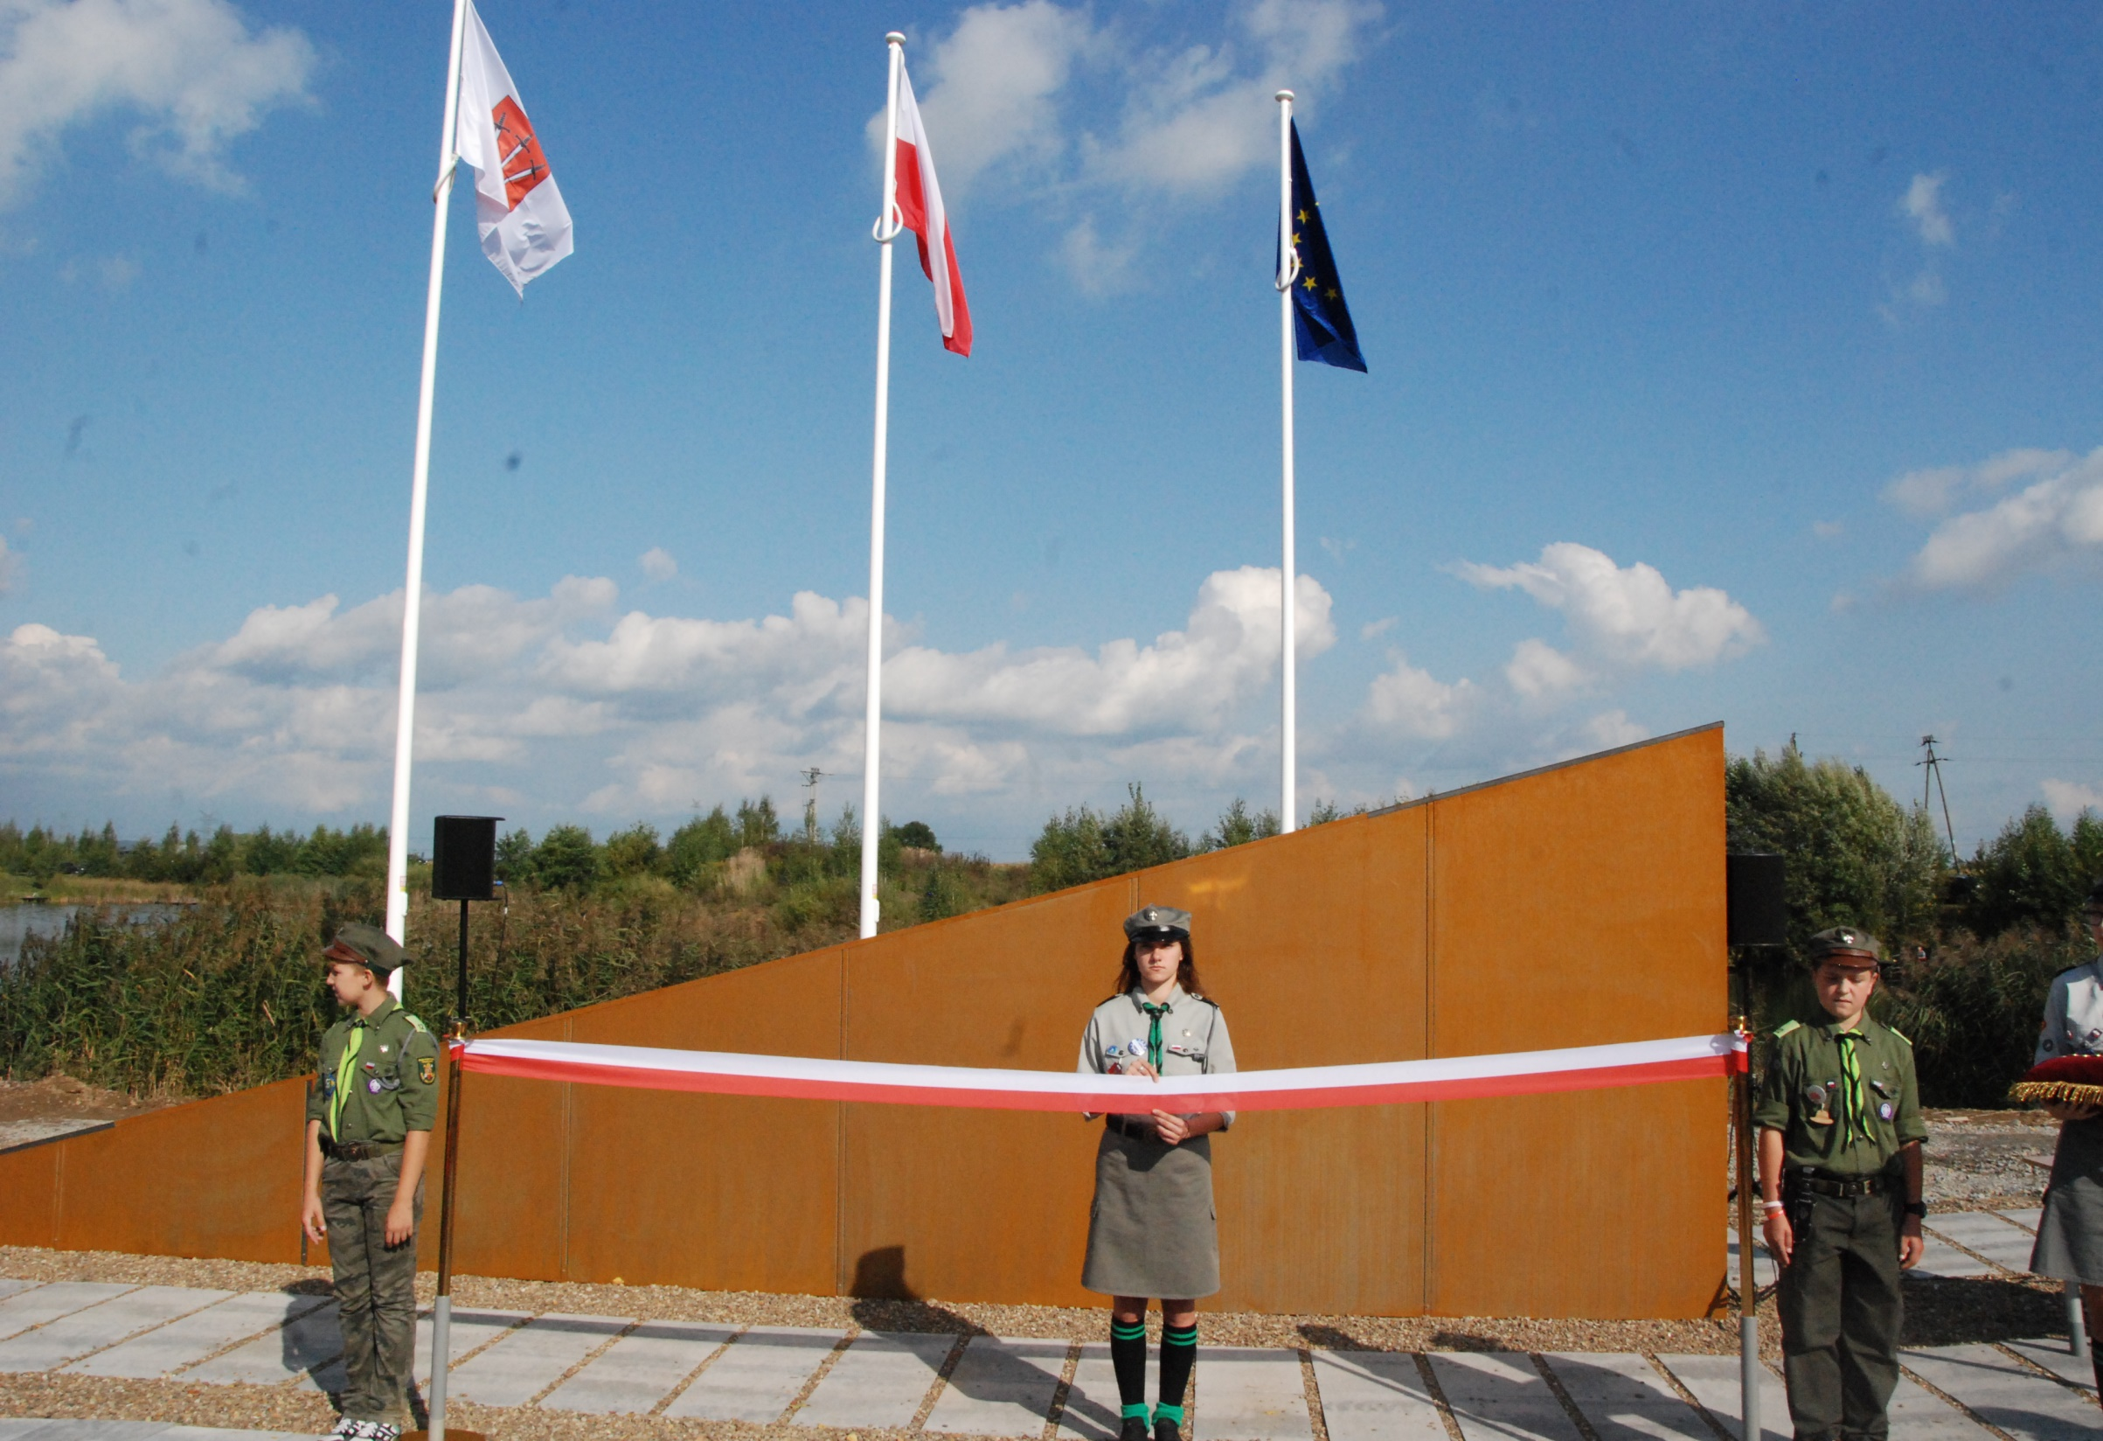

Slide 14
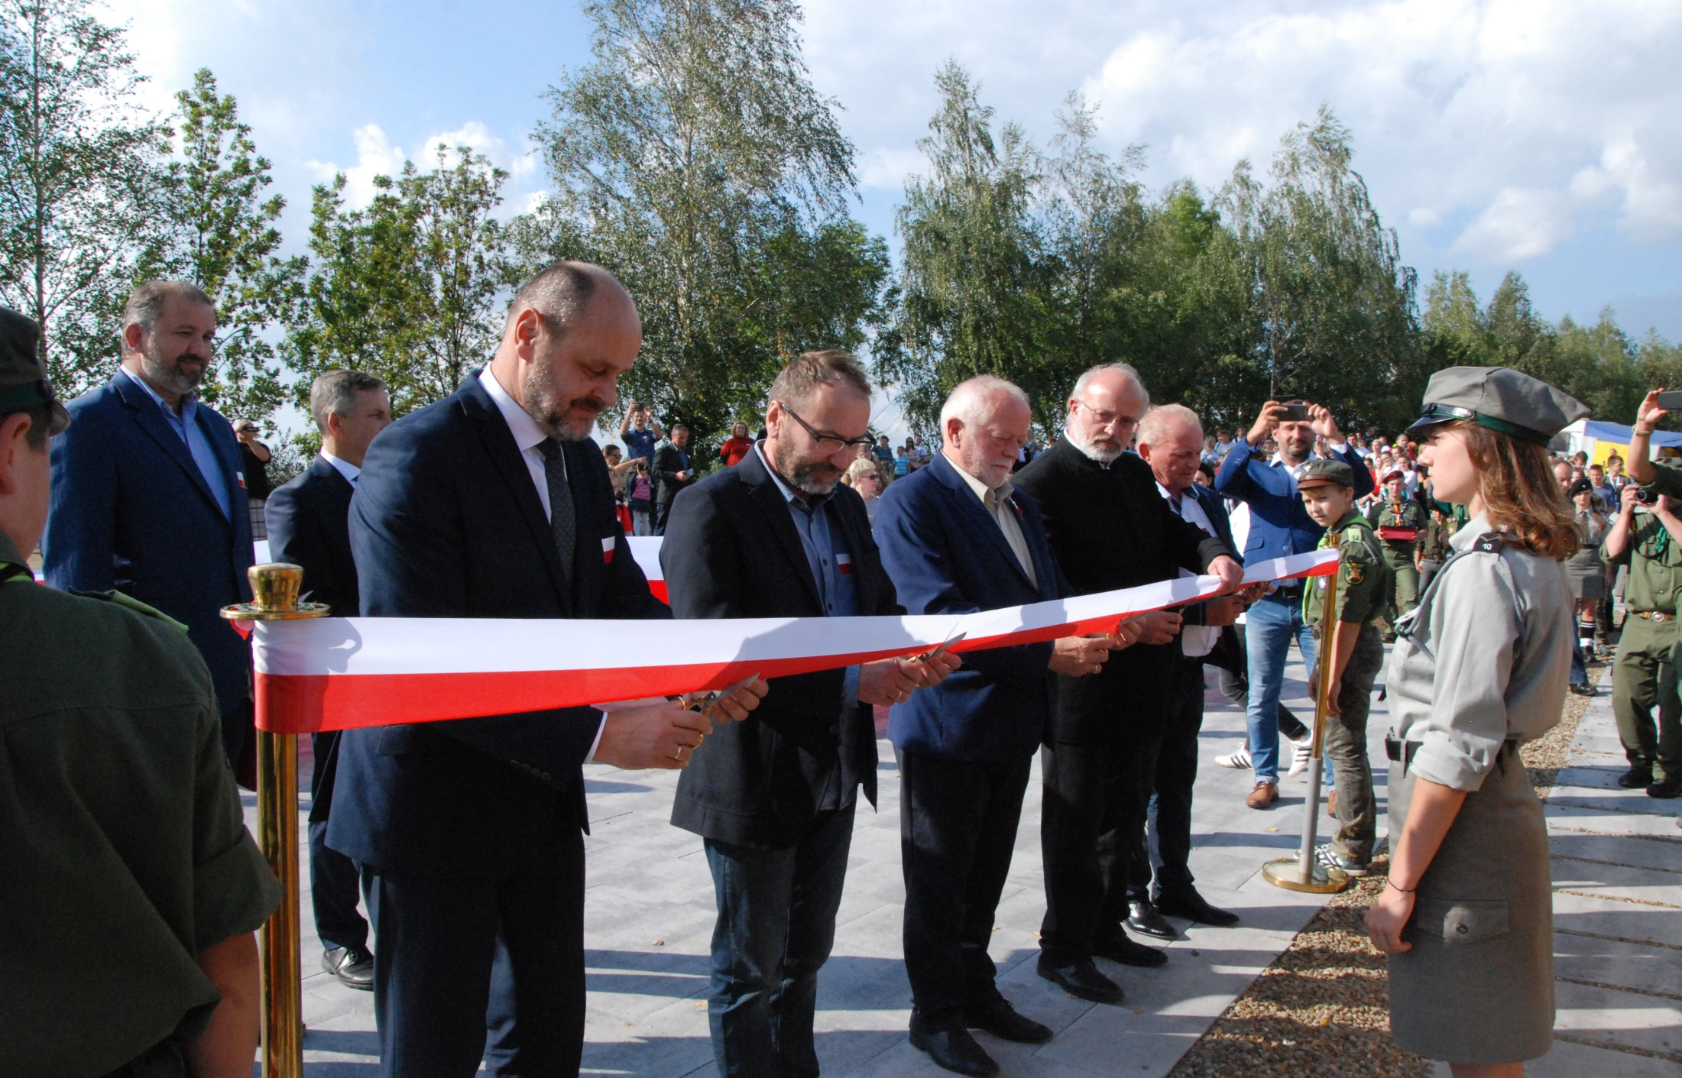
Piknik Patriotyczny – uroczyste otwarcie ścieżki
edukacyjno – historycznej Doliny Karpia

Slide 15
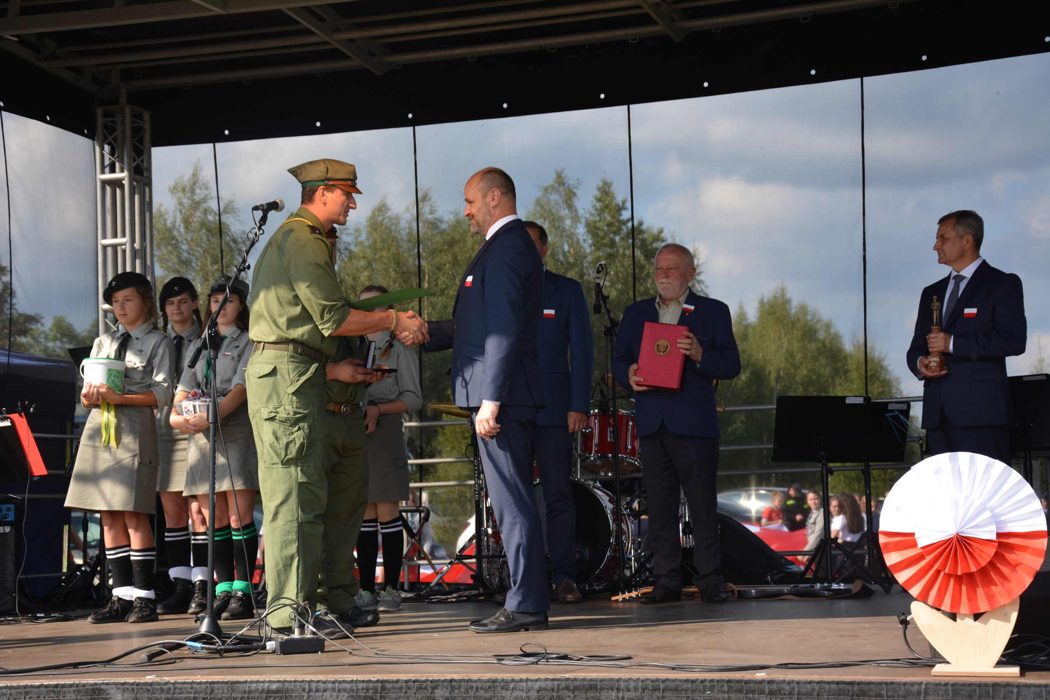

Slide 16
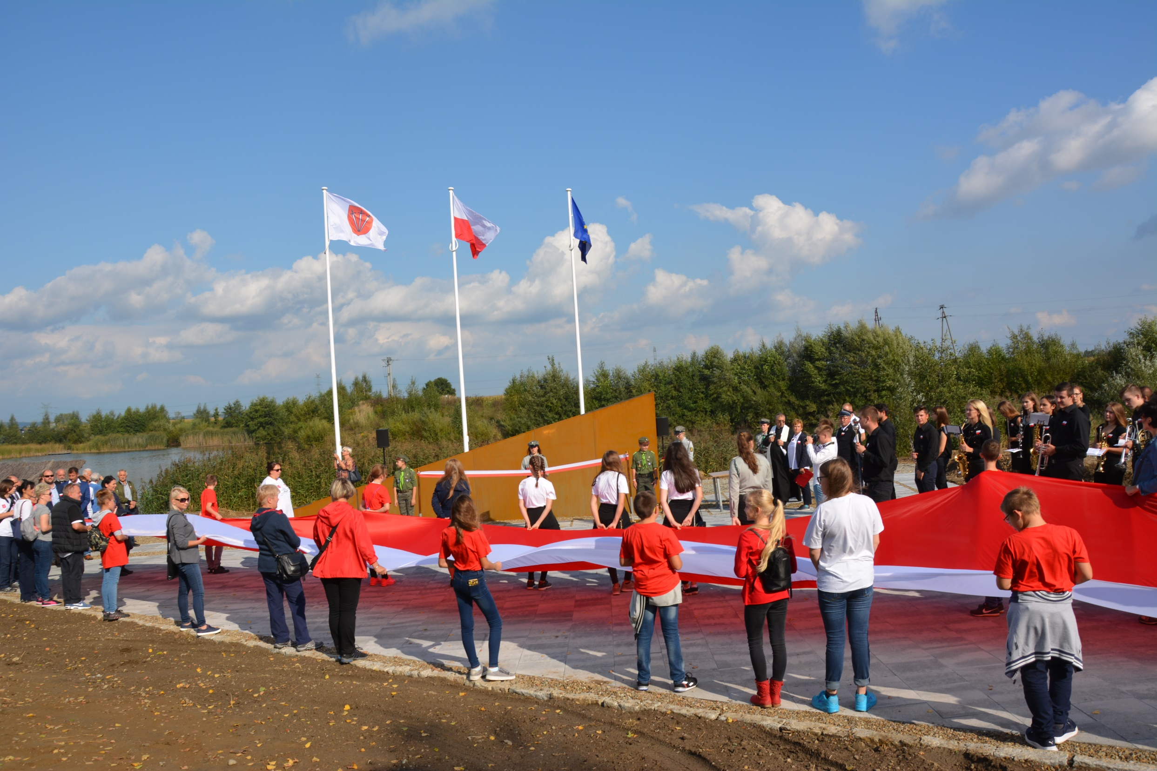

Slide 17
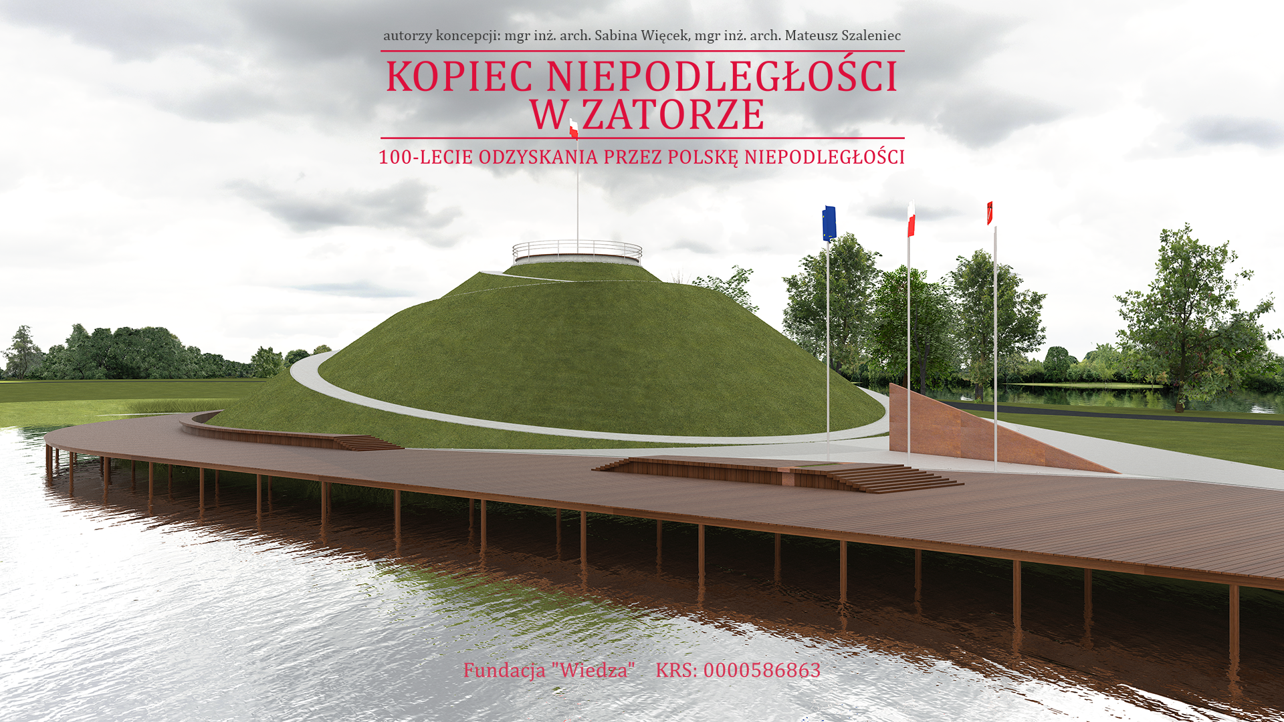

Slide 18
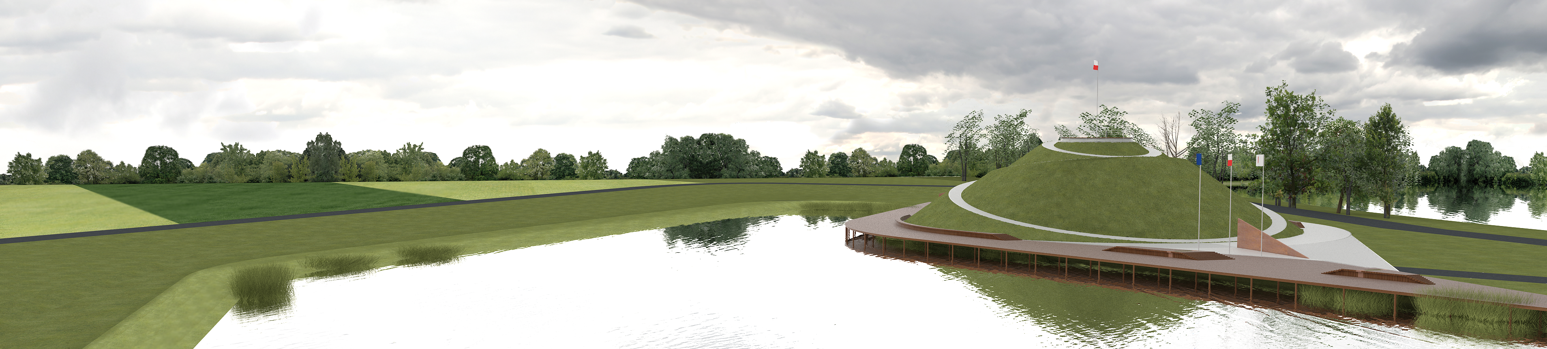
Parametry techniczne
Całkowita wysokość: 14,6 m
Powierzchnia : 1444,46m2
Średnica kopca: 45m2
Średnica platformy widokowej: 5m
Wysokość kopca nad poziomem morza: 237,6 m
Odległość od Kopca Grunwald: 1,9 km

Slide 19
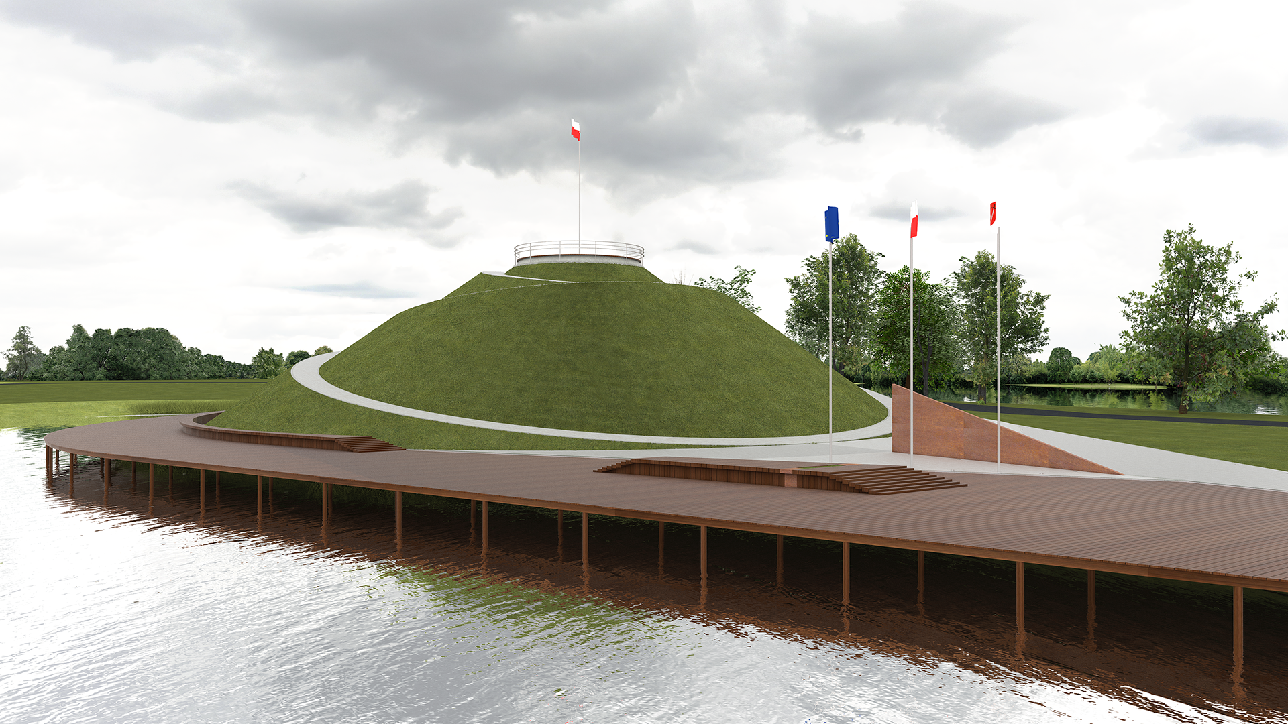

Slide 20
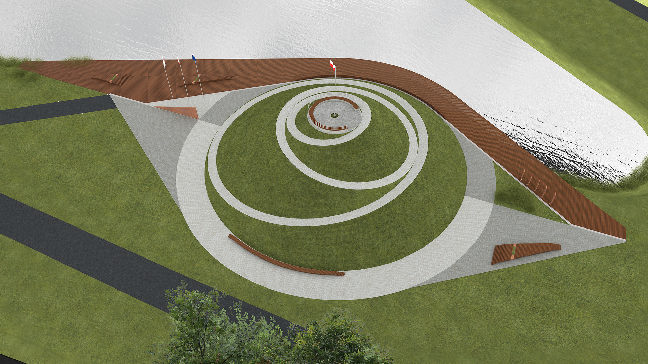

Slide 21
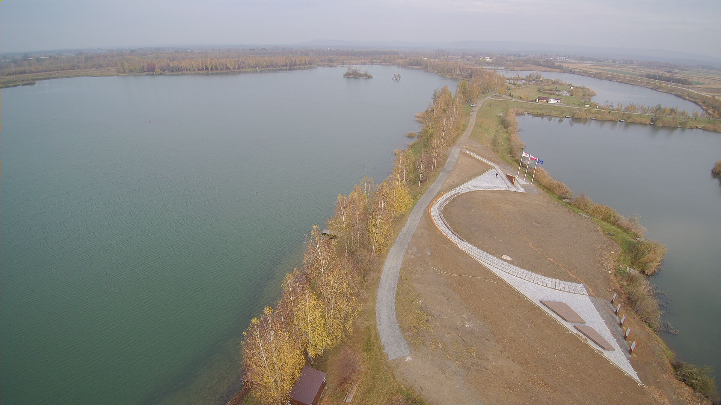

Slide 22
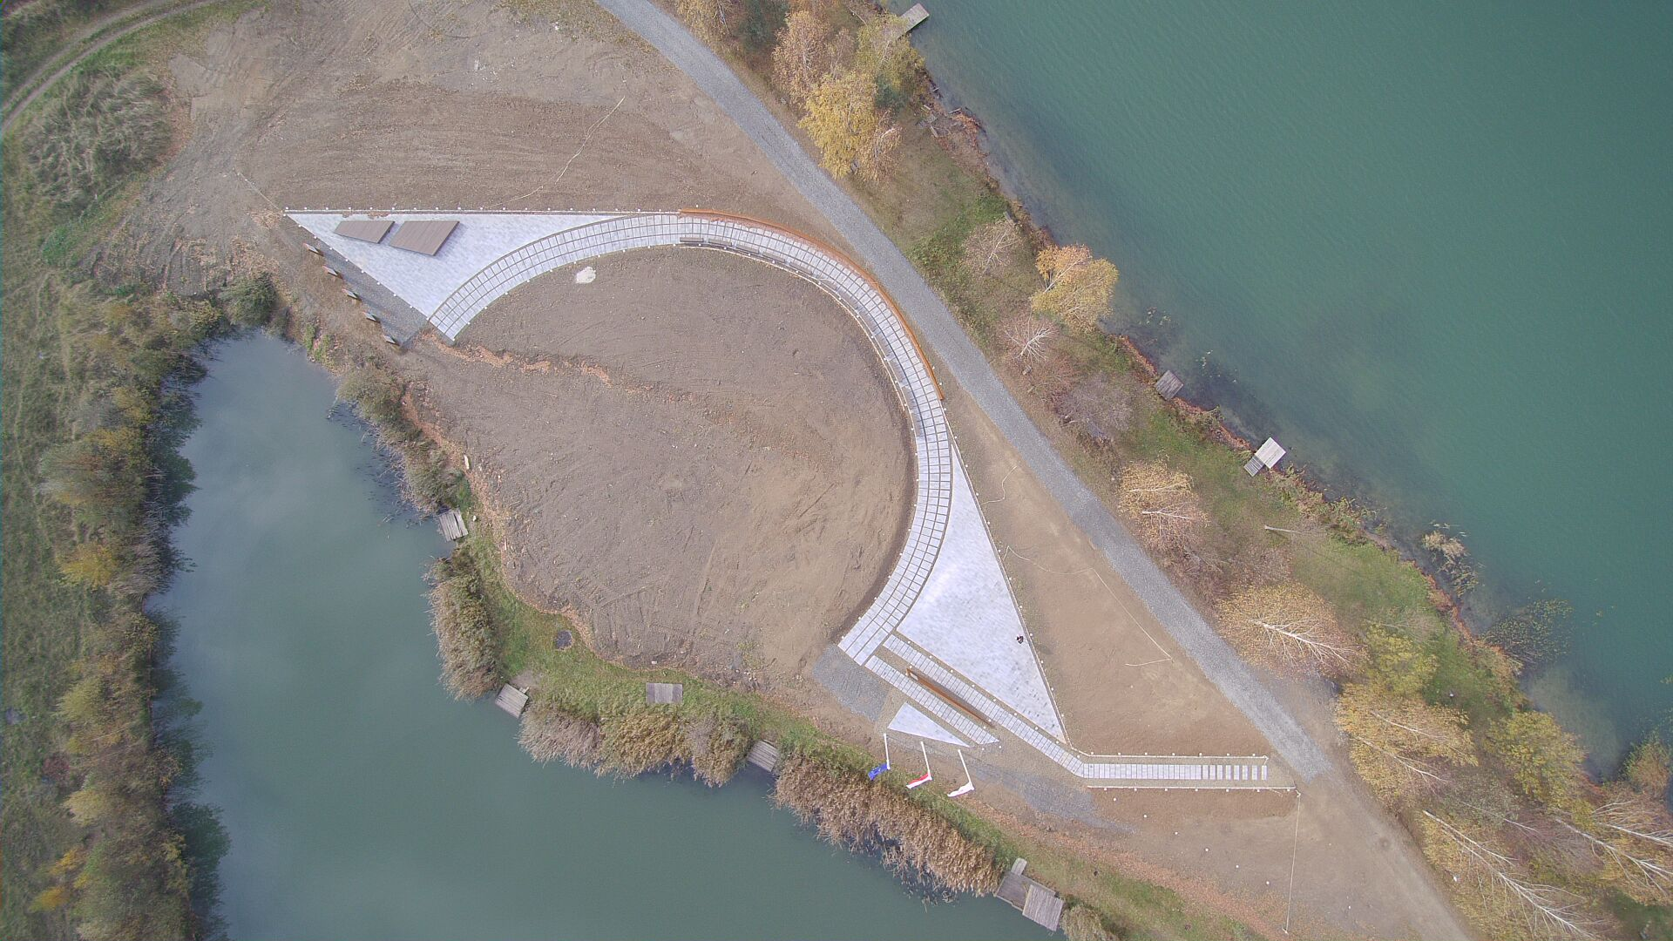

Slide 23
Dziękuję za uwagę
www.kopiec-napodleglosci.pl

